Slide 1
ЦЕНТР СТУДЕНЧЕСКОЙ НАУКИ
05.09.22

Slide 2
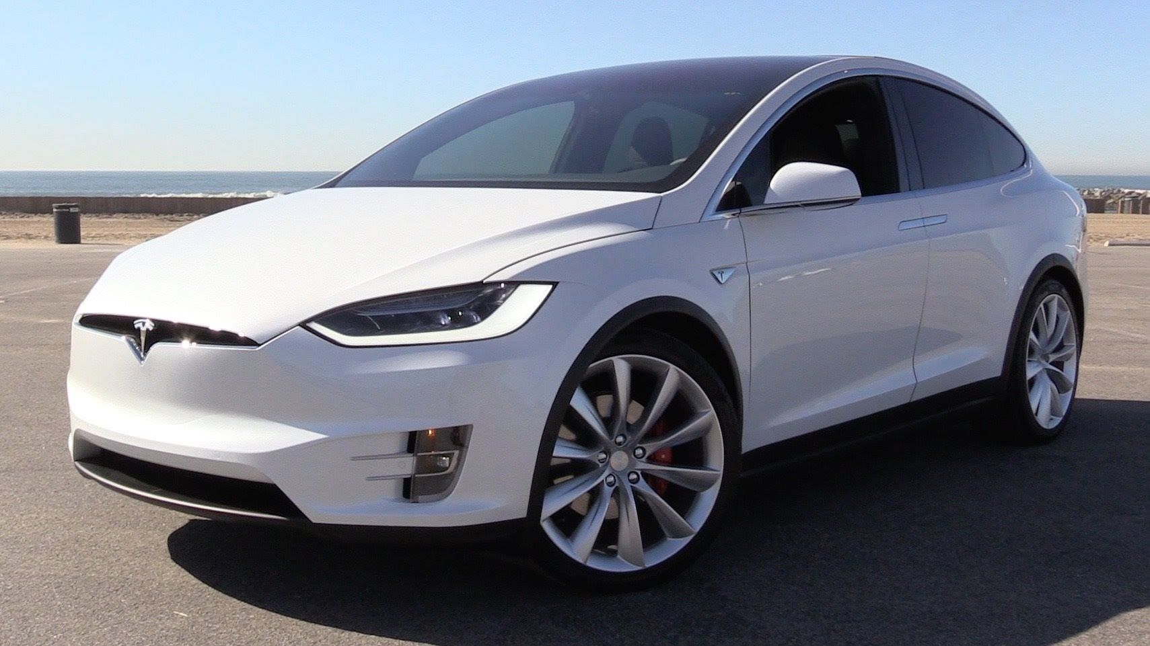
МАТЧАСТЬ: ЧТО ТАКОЕ ЦЕНТР СТУДЕНЧЕСКОЙ НАУКИ

Slide 3
МАТЧАСТЬ: ЧТО ТАКОЕ ЦЕНТР СТУДЕНЧЕСКОЙ НАУКИ
ОБРАЗОВАТЕЛЬНЫЙ БЛОК
МЫ ЗДЕСЬ
Проректор по образовательной деятельности – Ирина Федоровна Фильченкова
НАУЧНЫЙ БЛОК
Проректор по научной работе – Максим Викторович Дёмин
БЛОК ПО МОЛОДЁЖНОЙ ПОЛИТИКЕ И МЕЖДУНАРОДНОЙ ДЕЯТЕЛЬНОСТИ
Проректор по молодёжной политике и международной деятельности – Ольга Михайловна Ким
БЛОК ИНФРАСТРУКТУРЫ
Проректор по имущественному комплексу – Ольга Леонидовна Усманова
ФИНАНСОВЫЙ БЛОК
Проректор по экономике и развитию – Елена Васильевна Мялкина

Slide 4
ФУНКЦИОНАЛ ЦЕНТРА СТУДЕНЧЕСКОЙ НАУКИ
ЗАКРЕПИМ:
Центр студенческой науки – это сервис, который обеспечивает функционал студентов в научно-исследовательской работе
Центр студенческой науки взаимодействует со студентами «на равных» в рамках обозначенного функционала
01. АКАДЕМИЧЕСКАЯ МОБИЛЬНОСТЬ
01
АКАДЕМИЧЕСКАЯ МОБИЛЬНОСТЬ
02. ЧУДО-СТИПЕНДИЯ
02
ПОВЫШЕННАЯ «ЧУДО» СТИПЕНДИЯ В НОМИНАЦИИ «НИД»
03. ОРГАНИЗАЦИЯ НАУЧНЫХ МЕРОПРИЯТИЙ
03
ОРГАНИЗАЦИЯ НАУЧНЫХ МЕРОПРИЯТИЙ
04. ВНЕШНИЕ ГРАНТЫ
04
05. КОНСУЛЬТИРОВАНИЕ
ОРГАНИЗАЦИОННОЕ СОПРОВОЖДЕНИЕ ВНЕШНИХ ГРАНТОВ
05
КОНСУЛЬТИРОВАНИЕ, ИНФОРМИРОВАНИЕ, СВЯЗЬ СТУДЕНТА С МИРОМ НАУКИ КАК ВНУТРИ УНИВЕРСИТЕТА, ТАК И ЗА ЕГО ПРЕДЕЛАМИ

Slide 5
ЧТО ТАКОЕ АСПИРАНТУРА И ЧТО В НЕЙ ДЕЛАТЬ?
СПОЙЛЕР: заниматься наукой, публиковаться, реализовывать гранты вместе с научным руководителем и защитить кандидатскую диссертацию
Научная деятельность (инновационные идеи, опыты, исследования, подтверждение/опровержение гипотез и т.д.)
ИЗМЕРИМЫЙ РЕЗУЛЬТАТ: публикации, конкурсы НИР, выступления на научных мероприятиях с докладом, защита диссертации и т.д.

Slide 6
АКАДЕМИЧЕСКАЯ МОБИЛЬНОСТЬ
ВХОД: приглашение от организаторов + доклад / статья

Slide 7
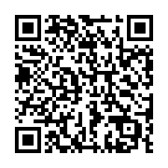
ВНЕШНИЕ СТИПЕНДИАЛЬНЫЕ ВОЗМОЖНОСТИ ДЛЯ АСПИРАНТОВ
СТИПЕНДИЯ ПРЕЗИДЕНТА РФ
СТИПЕНДИЯ ПРЕЗИДЕНТА РФ ПО ПРИОРИТЕТНЫМ НАПРАВЛЕНИЯМ МОДЕРНИЗАЦИИ И ТЕХНОЛОГИЧЕСКОГО РАЗВИТИЯ ЭКОНОМИКИ РОССИИ
СТИПЕНДИЯ ПРАВИТЕЛЬСТВА РФ
СТИПЕНДИЯ ПРАВИТЕЛЬСТВА РФ ПО ПРИОРИТЕТНЫМ НАПРАВЛЕНИЯМ МОДЕРНИЗАЦИИ И ТЕХНОЛОГИЧЕСКОГО РАЗВИТИЯ ЭКОНОМИКИ РОССИИ
и т.д. …
https://kantiana.ru/students/vozmozhnosti/stipendii-i-materialnaya-podderzhka/

Slide 8
«ОКОЛОФИЛОСОФСКИЕ» ПРИНЦИПЫ, КОТОРЫМИ МЫ РУКОВОДСТВУЕМСЯ ПРИ РАБОТЕ С ВАМИ
1. С УЛЫБКОЙ БЕЗ ОБЕДА
2. ОТКРЫТЫ К ОБЩЕНИЮ
Несмотря на вход в кабинет с дверью
3. СТУДЕНТ (АСПИРАНТ) -ПАРТНЁР

Slide 9
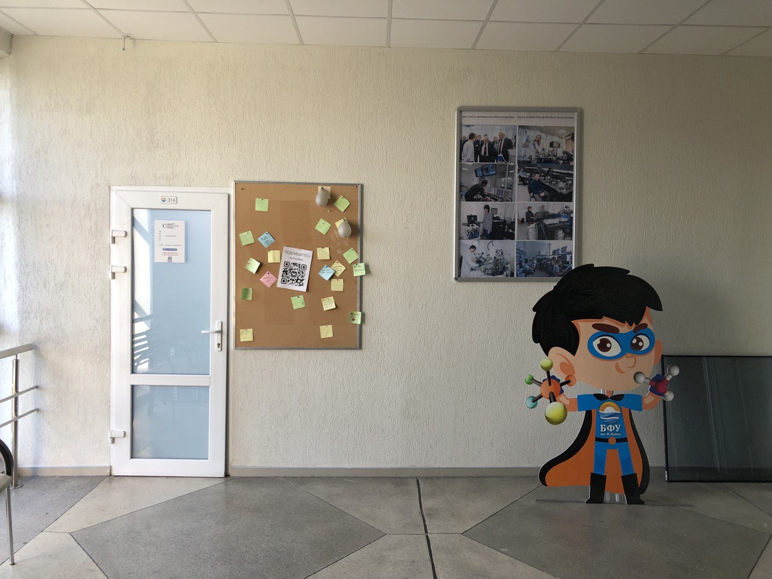
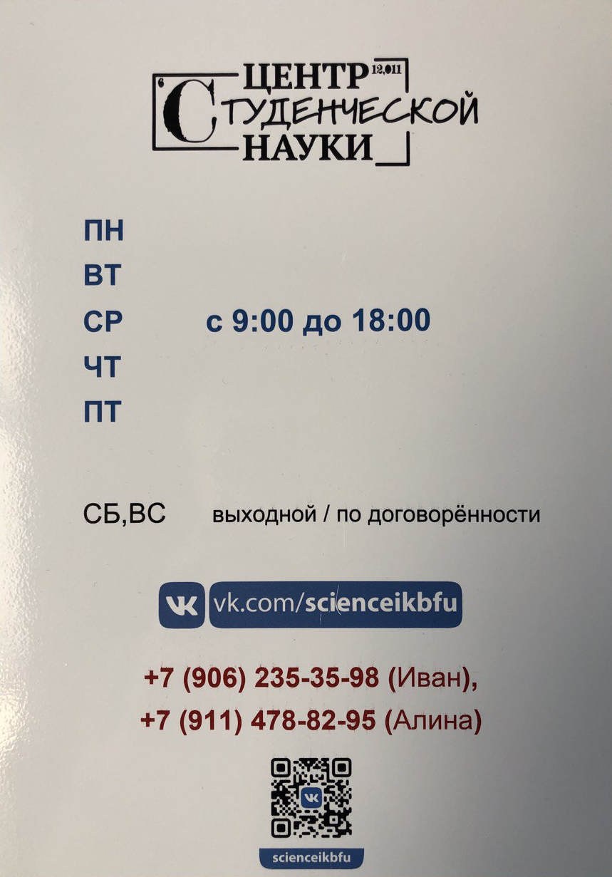
КОНТАКТНАЯ ИНФОРМАЦИЯ
Адрес:
ул. А. Невского, 14, корпус 2, 3 этаж, 316 кабинет
02
К кому обращаться:
Директор Центра - Костенков Иван;
Специалист Центра – Гайворонская Алина
Стационарные номера телефонов:
+7 (4012) 595-595 доб. 7417 (Иван) либо доб. 7416 (Алина)

Slide 10
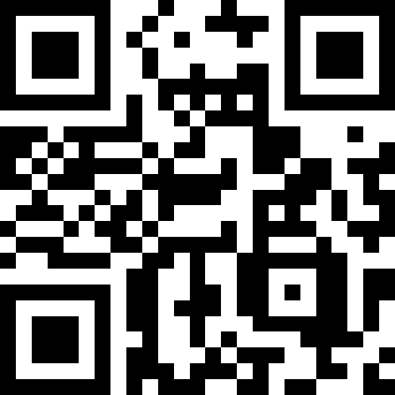
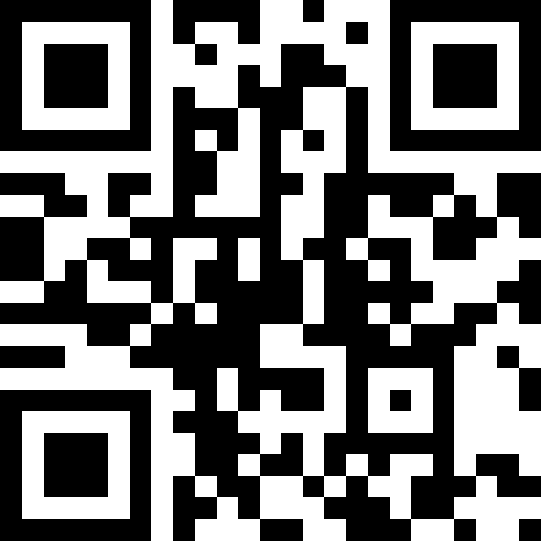
МАКСИМ ДЕМИН : проректор БФУ о науке, кошках и переезде в Калининград. Большое интервью:
Документальный фильм о Центре нейротехнологий и машинного обучения БФУ им. И. Канта:
СПАСИБО ЗА ВНИМАНИЕ
… И ДОБРО ПОЖАЛОВАТЬ В ЛУЧШИЙ УНИВЕРСИТЕТ!
… И ПОСМОТРИТЕ НАШИ КРУТЫЕ ВИДЕО О НАУКЕ В БФУ

